Slide 1

Proyek Akhir
(JNT Express)

Slide 2
Kelompok Proyek Akhir JNT Express
Dyah Ayu Wulandari (195150201111062)
Yolanda Saputri (195150201111064)
Veby Angelia Ropita Turnip (195150207111070)
Agung Syahputra (195150201111061)
Dimas Nauval Ar Razid (195150201111067)

Slide 3
Aplikasi JNT Express adalah aplikasi yang bergerak dalam jasa pengiriman barang berbasis dalam jaringan (daring)
Apa itu aplikasi JNT Express?
Notes:
dimas

Slide 4
Apa saja proses yang ada di aplikasi JNT Express?
Proses transaksi pengiriman
Proses pencatatan data transaksi pengiriman
Proses pengiriman barang
Proses penjemputan barang
Notes:
dyah

Slide 5
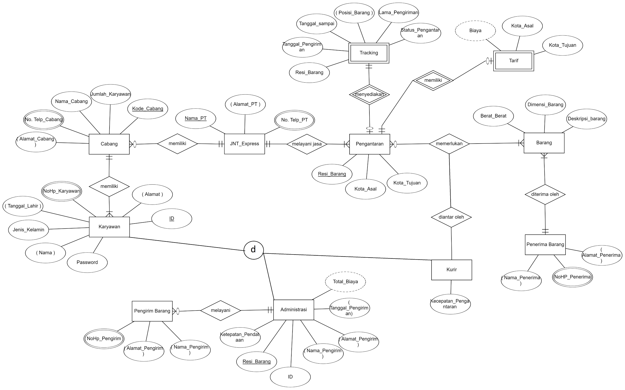
ERD
Notes:
dyah

Slide 6
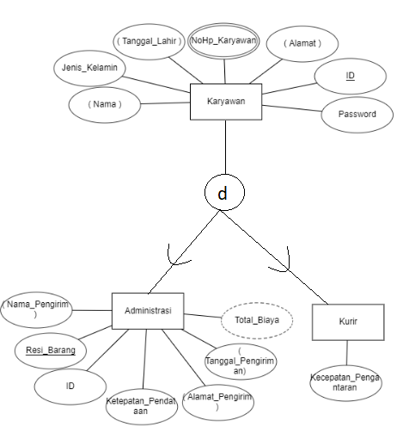
SPECIALIZATION
Notes:
yola

Slide 7
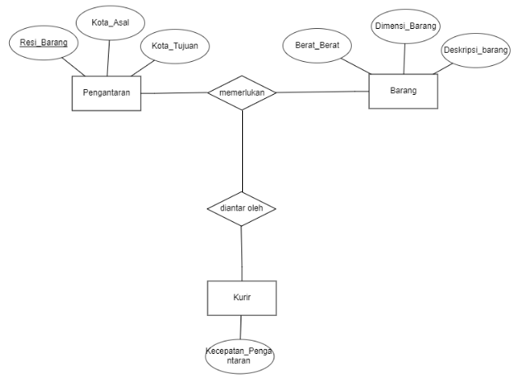
AGGREGATE
Notes:
dimas

Slide 8
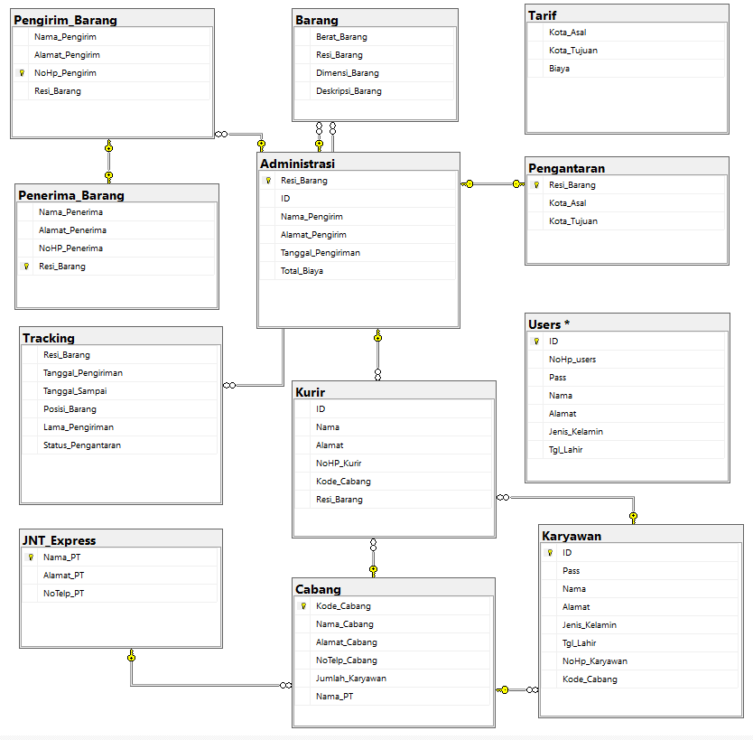
SCHEMA
Notes:
agung

Slide 9
APLIKASI JNT EXPRESS

Slide 10
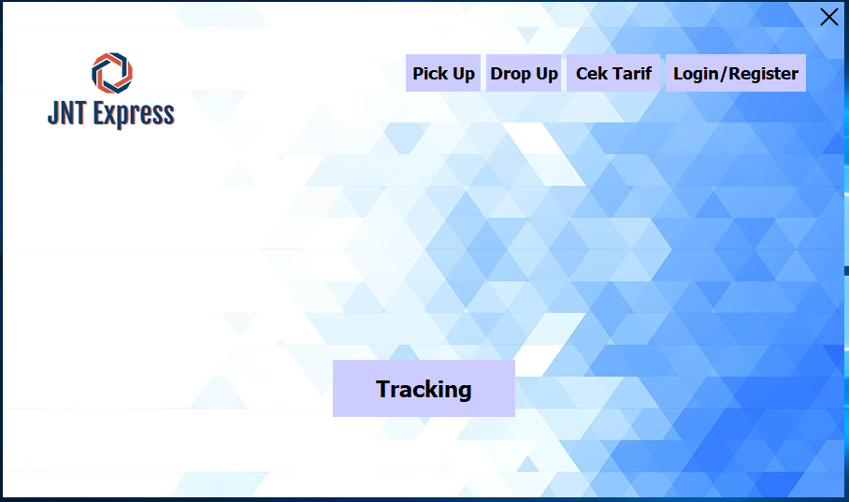
Tampilan Utama
Notes:
Slide 10-13 agung

Slide 11
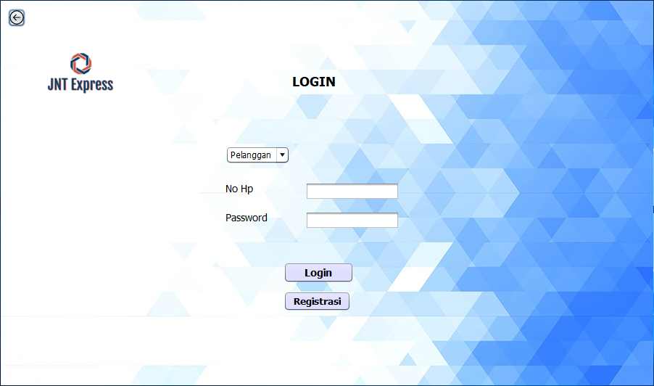
Login

Slide 12
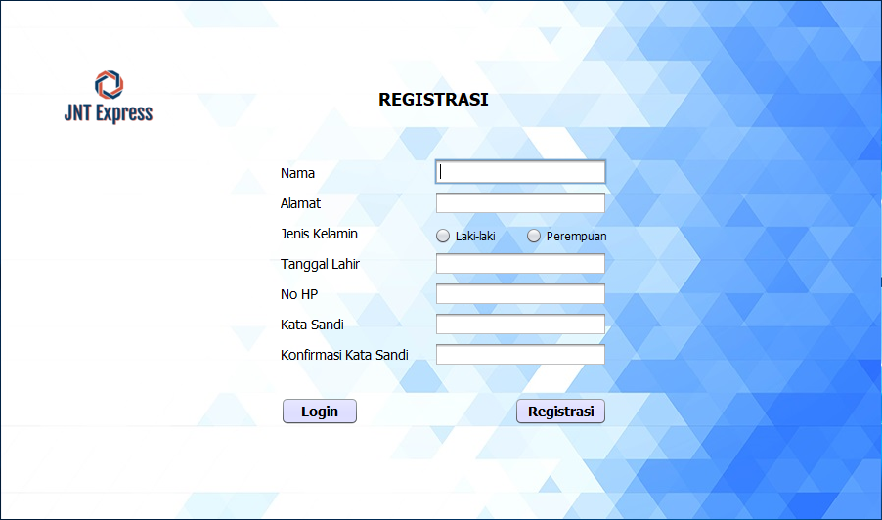
Registrasi

Slide 13
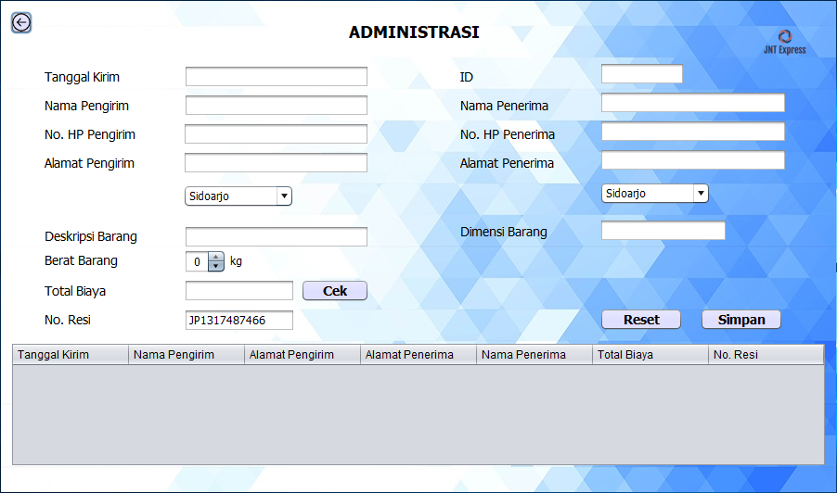
Administrasi Pelanggan
Notes:
Batas agung

Slide 14
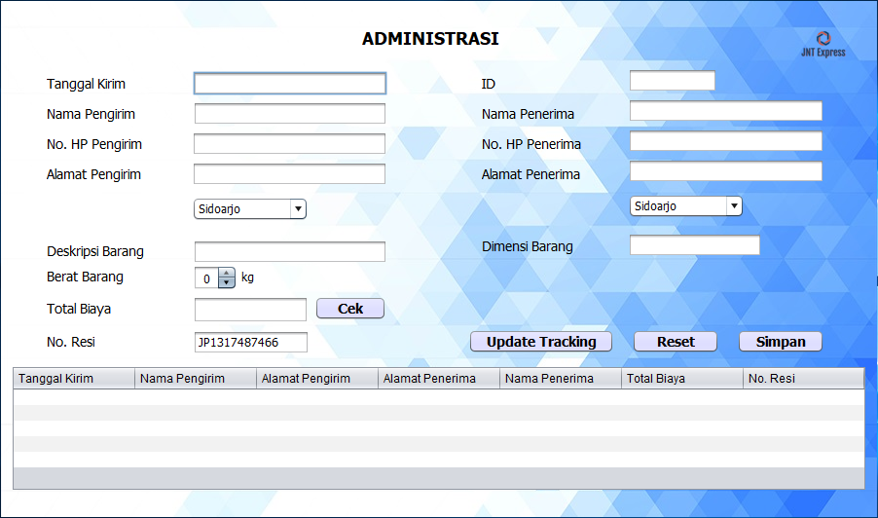
Administrasi Karyawan
Notes:
Slide 14-17 dyah

Slide 15
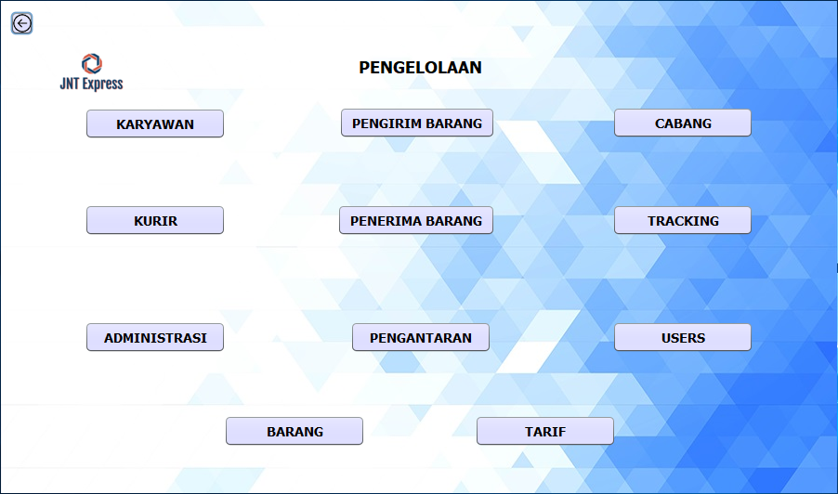
Pengelolaan

Slide 16
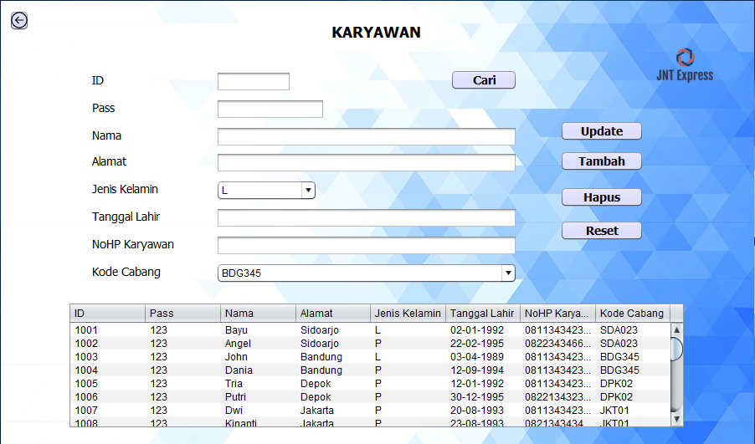
Karyawan

Slide 17
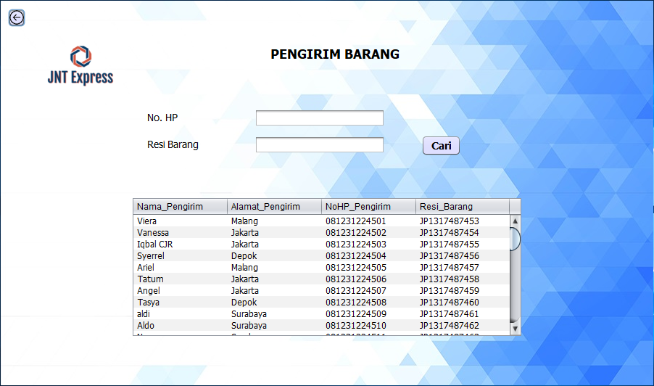
Pengirim Barang
Notes:
Batas dyah

Slide 18
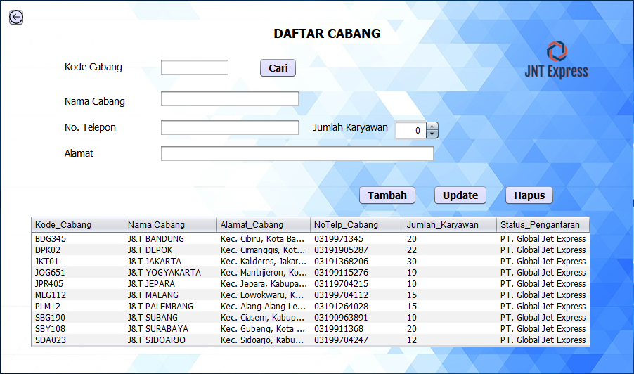
Cabang
Notes:
Slide 18-21 dimas

Slide 19
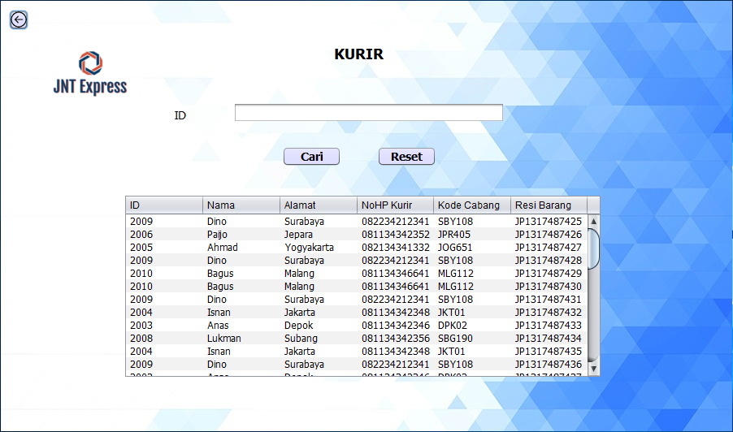
Kurir

Slide 20
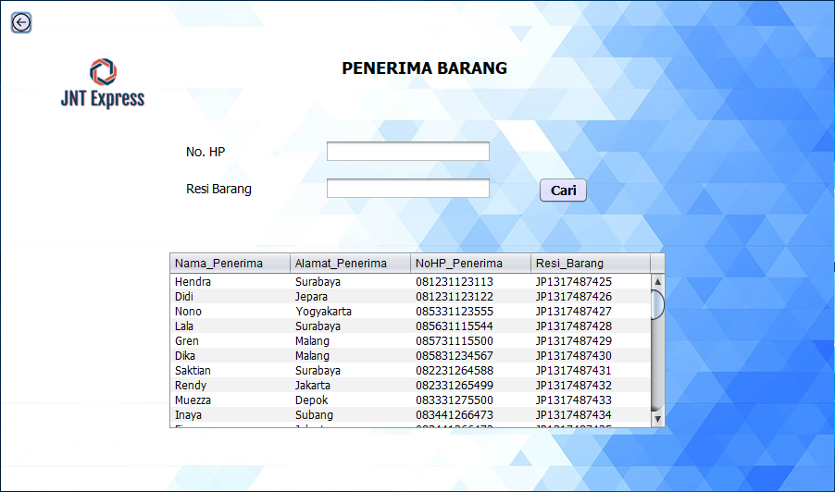
Penerima Barang

Slide 21
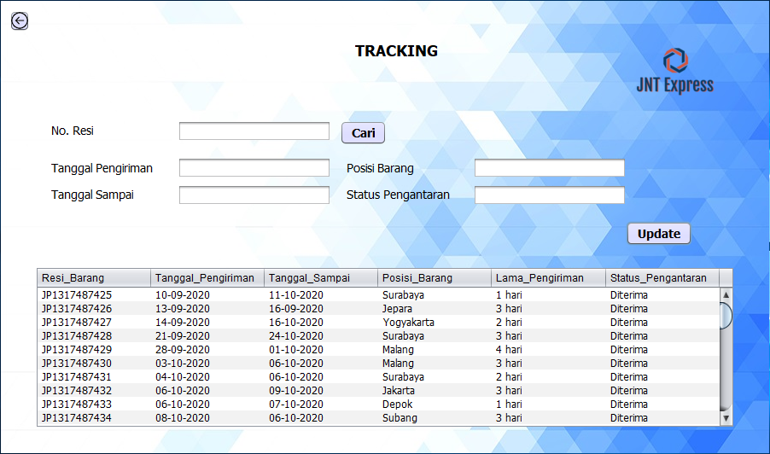
Tracking

Slide 22
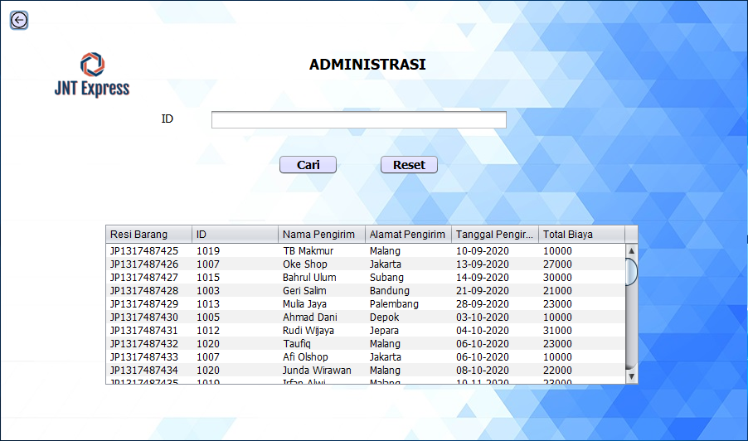
Administrasi
Notes:
Slide 22-25 yola

Slide 23
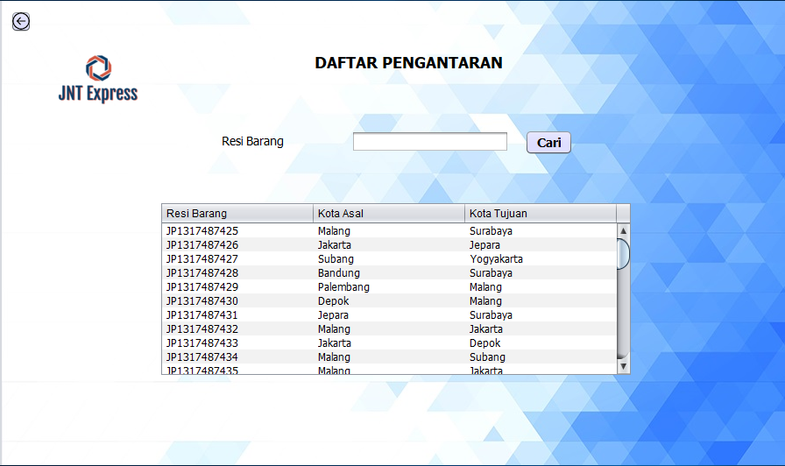
Pengantaran

Slide 24
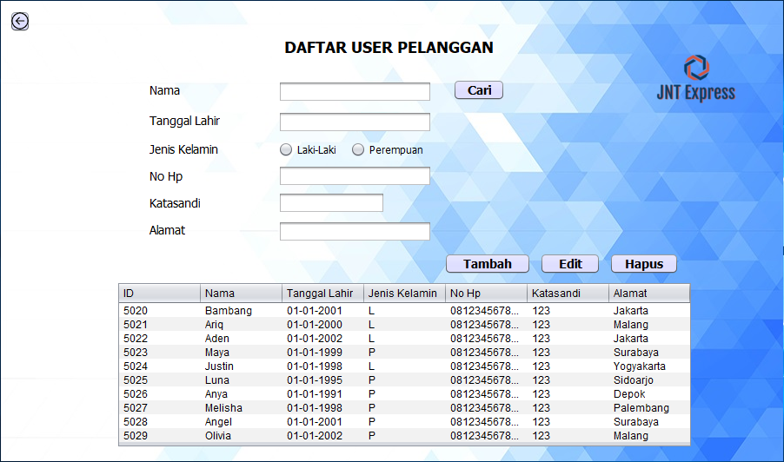
Users

Slide 25
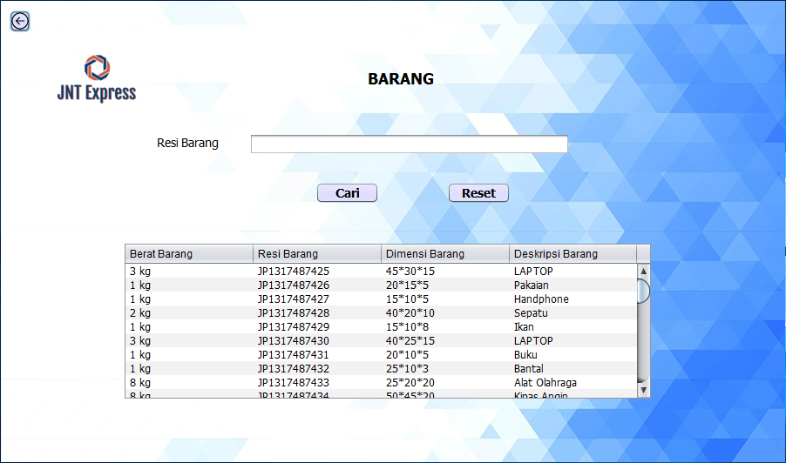
Barang
Notes:
Batas yola

Slide 26
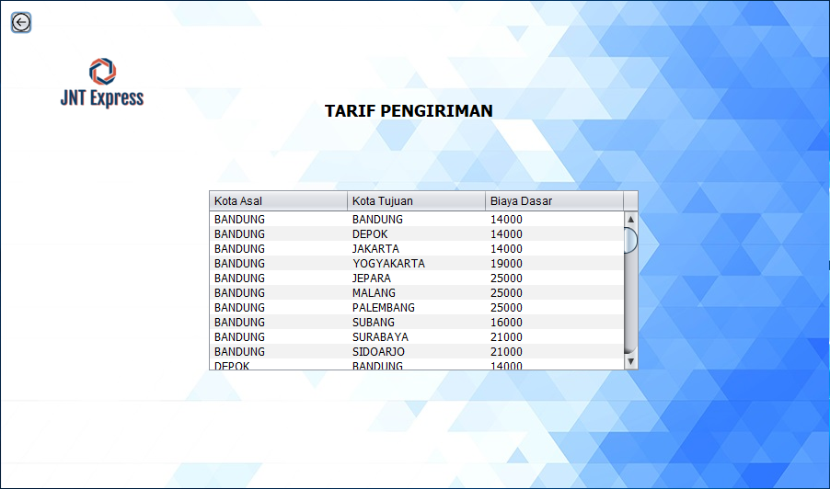
Tarif
Notes:
Slide 26-28 veby

Slide 27
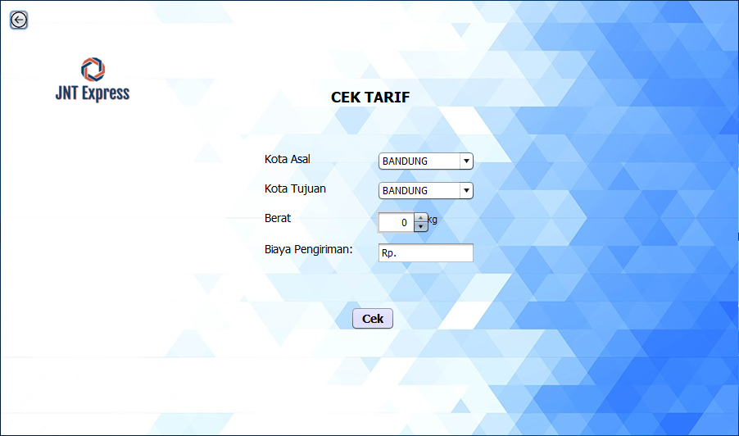
Cek Tarif

Slide 28
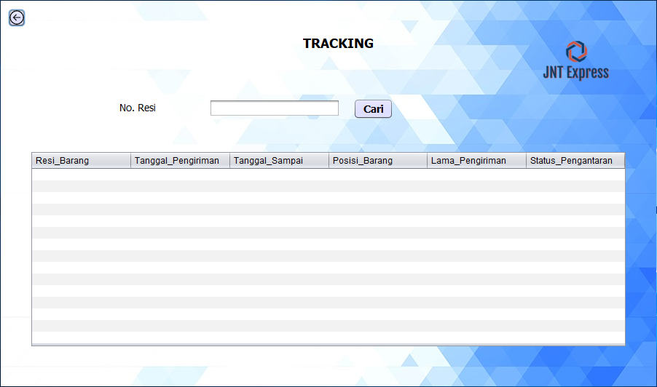
Cek Tracking
Notes:
Batas veby

Slide 29

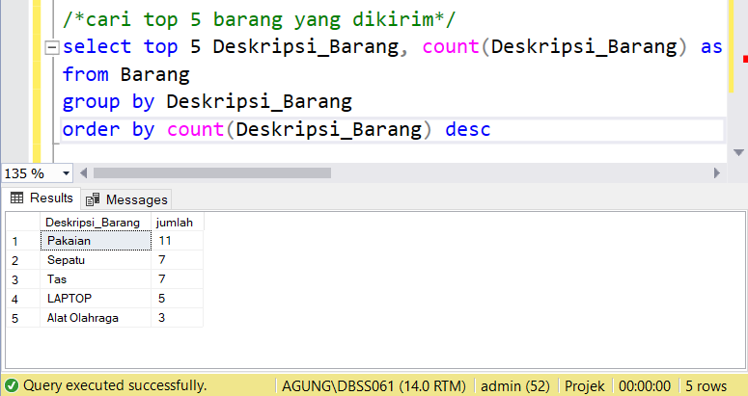
Query
1
Percobaan Pertama
Mencari top 5 barang yang dikirim
Notes:
veby

Slide 30
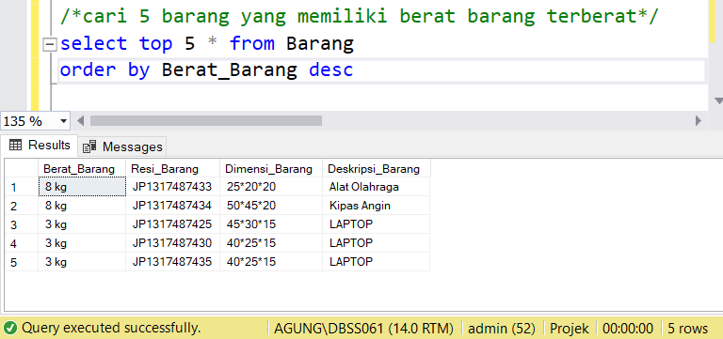
Query
Percobaan Kedua
2
Mencari 5 barang yang memiliki berat barang terberat
Notes:
yola

Slide 31
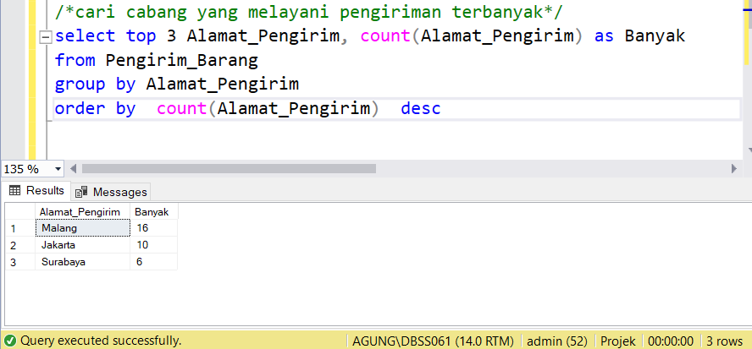
Query
Percobaan Ketiga
3
Mencari cabang yang melayani pengiriman terbanyak
Notes:
agung

Slide 32
THANK YOU
Notes:
agung

